Slide 1
Экологическое просвещение для всех Опыт реализации общегородской программы
Комитет по природопользованию,
охране окружающей среды
и обеспечению экологической безопасности

Slide 2
Комитет по природопользованию,
охране окружающей среды
и обеспечению экологической безопасности
Экологический волонтерский центр создан в 2015 году на базе Государственного геологического унитарного предприятия «Специализированная фирма «Минерал» по заказу Комитета по природопользованию, охране окружающей среды и обеспечению экологической безопасности
infoeco_spb
infoeco_spb

Slide 3
Цель создания Экологического волонтерского центра
Комитет по природопользованию,
охране окружающей среды
и обеспечению экологической безопасности
Сбор и проверка экологических проблем районов для размещения в базе данных экологических проблем;
Сбор информации и регистрация в базе данных волонтерских организаций, занимающихся экологическим волонтерством, а также индивидуальных волонтеров;
Методическая и информационная поддержка экологических мероприятий, происходящих в районе;
Создание методических рекомендаций для волонтеров-наставников;
Координация проведения экологических мероприятий в городе;
Обучение стажеров-координаторов и волонтеров-наставников;
Прием граждан с информацией об экологических проблемах, а также желающих стать волонтерами или повысить свои навыки бережного отношения к окружающей среде.
infoeco_spb
infoeco_spb

Slide 4
Комитет по природопользованию,
охране окружающей среды
и обеспечению экологической безопасности
Задачи экологического просвещения
Информировать о том, что горожанам нужно делать для сохранения окружающей среды;
Повышать экологическую культуру;
Стимулировать добровольчество;
Стимулировать горожан решать проблемы самостоятельно;
Поддерживать негосударственные проекты по охране окружающей среды;
Укреплять зеленый имидж Санкт-Петербурга.
infoeco_spb
infoeco_spb

Slide 5
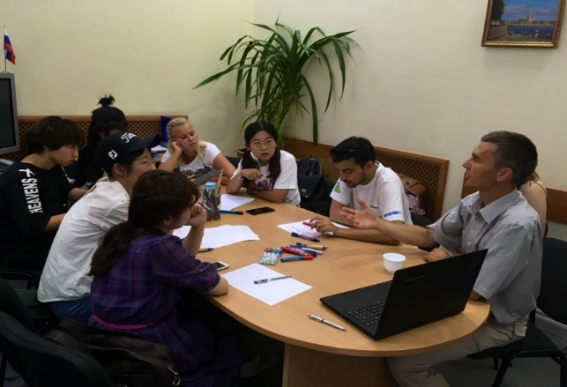
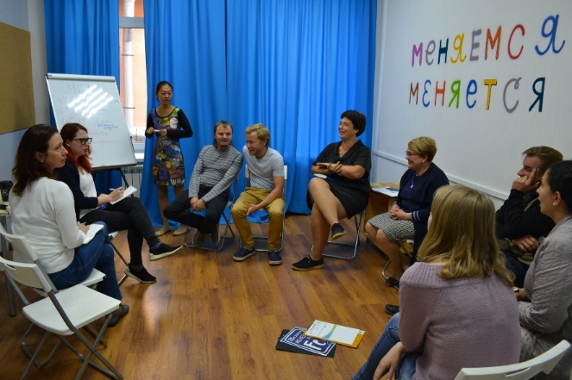
Комитет по природопользованию,
охране окружающей среды
и обеспечению экологической безопасности
Экологический волонтерский центр в Санкт-Петербурге
На базе СПб ГУП «Минерал» в 2015 году создан и действует первый в Санкт-Петербурге Экологический волонтерский центр:
Встречи экологических активистов;
Информационное сотрудничество с экологическими организациям;
Сотрудничество со студенческими волонтерскими центрами;
Поддержка некоммерческих экологических проектов.
Цель: развитие эковолонтерского движения
Проекты Центра направлены на:
Экологическое просвещение детей,
Экологическое просвещение молодежи,
Вовлечение активного населения в решение экологических проблем.
infoeco_spb
infoeco_spb

Slide 6
Комитет по природопользованию,
охране окружающей среды
и обеспечению экологической безопасности
Поддержка волонтерской деятельности в Санкт-Петербурге в цифрах
В рамках работы экологического волонтерского центра (ЭВЦ) с октября 2015 года было организовано и проведено:
свыше 70 мероприятий (собрания, семинары, круглые столы - организаторы некоммерческие общественные организации Санкт-Петербурга),
свыше 30 круглых столов и семинаров на экологическую тематику,
свыше 60 различных экологических акций, участниками которых стали свыше 3600 человек (волонтеры общественных организаций и просто сознательные граждане, которым близка тема охраны окружающей среды),
осуществлена поддержка и печать более 21 серий различных эколого-просветительских материалов (листовок, плакатов, буклетов и т.д.) - тираж составил более 7000 экземпляров,
ЭВЦ заключено 25 соглашений с общественными организациями и объединениями,
6 организаций взаимодействуют с ЭВЦ без соглашений.
прошли подготовку на базе ЭВЦ 100 волонтеров координаторов
infoeco_spb
infoeco_spb

Slide 7
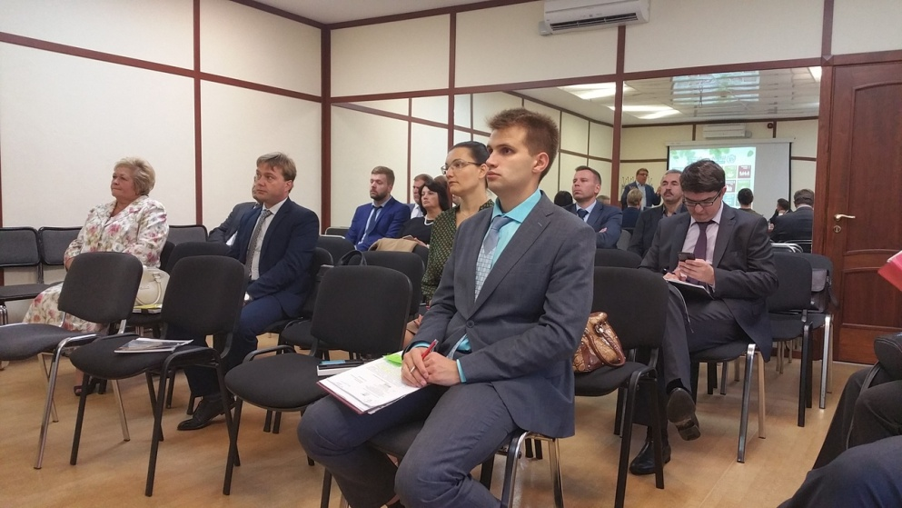
Комитет по природопользованию,
охране окружающей среды
и обеспечению экологической безопасности
Координационный совет по экологическому просвещению, экологическому образованию и формированию экологической культуры на территории Санкт-Петербурга
(в соответствии с «Экологическим кодексом Санкт-Петербурга»)
В целях координации деятельности и обеспечения взаимодействия органов государственной власти Санкт-Петербурга в области экологического просвещения, экологического образования и формирования экологической культуры на территории Санкт-Петербурга между собой, а также с иными субъектами, осуществляющими деятельность по экологическому просвещению, экологическому образованию и формированию экологической культуры на территории Санкт-Петербурга, создается координационный совет по экологическому просвещению, экологическому образованию и формированию экологической культуры на территории Санкт-Петербурга.
Постановление Правительства Санкт-Петербурга от 18.07.2018 № 588
infoeco_spb
infoeco_spb

Slide 8
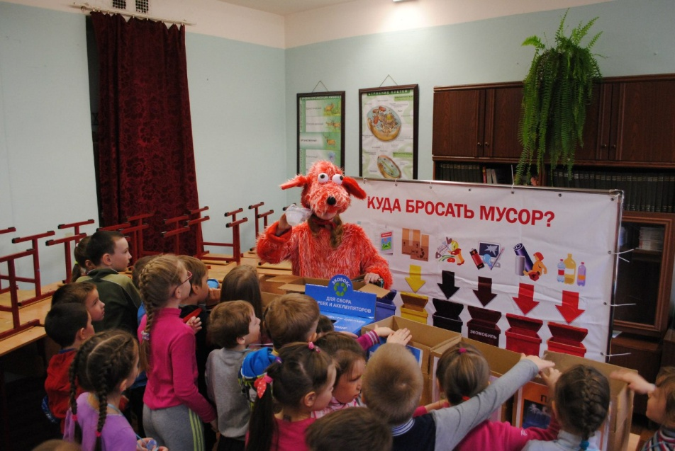
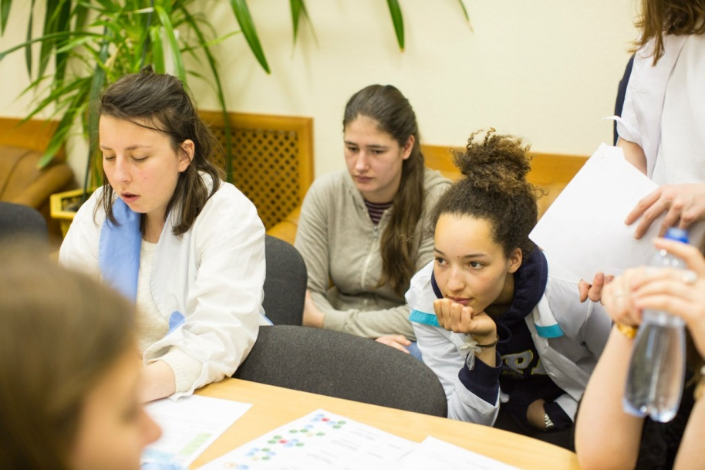
Комитет по природопользованию,
охране окружающей среды
и обеспечению экологической безопасности
Направления:
Просвещение детей – проект для дошкольников «Красный волк охраняет природу» – экологические игры для детей, разработка экологопросветительских методических материалов;
Просвещение молодежи – обучающие семинары, стажировка на базе ЭВЦ, поддержка инициатив;
Вовлечение активного населения – консультационная поддержка, организация субботников;
Поддержка общественных организаций.
Взаимодействие с бизнесом: экокалендарь,
поддержка экоактивностей
infoeco_spb
infoeco_spb

Slide 9
Комитет по природопользованию,
охране окружающей среды
и обеспечению экологической безопасности
Постоянная работа
Собственные проекты:
организация мероприятий по уборке территорий;
проекты для детей в формате игр и квестов;
организация и проведение обучающих мастер-классов и семинаров;
организация деловых круглый столов для общественных организаций и объединений;
подготовка и печать эколого-просветительской печатной продукции;
Как ресурсный центр экологического добровольчества:
бесплатная площадка для проведения мероприятий в помещении;
координационная поддержка;
подготовка волонтеров с помощью проведения семинаров на различные темы;
финансовая поддержка в приобретении материалов и печати методических материалов;
информационная поддержка;
повышение эффективности взаимодействия общественных организаций между собой и с органами власти.
infoeco_spb
infoeco_spb

Slide 10
Комитет по природопользованию,
охране окружающей среды
и обеспечению экологической безопасности
Наши партнеры:
Ассоциация в сфере экологии и защиты окружающей среды «РазДельный Сбор»;
Фонд содействия реализации программ в сфере экологии, экологической культуры и охраны окружающей среды «Чистая Вуокса»;
Санкт-Петербургская региональная экологическая общественная организация «Друзья Балтики»
Межрегиональная общественная организация «Природоохранный Союз»;
Добровольческое движение «Я хочу сделать свой город лучше»;
Межрегиональная общественная организация в сфере экологии, экологической культуры и охраны окружающей среды «Мусора.Больше.Нет»»
Государственное казенное учреждение «Дирекция особо охраняемых территорий Санкт-Петербурга»;
Молодежная коллегия Санкт-Петербурга;
Санкт-Петербургское государственное бюджетное учреждение «Подростково-молодежный центр «Лигово»;
Региональная молодежная общественная организация «Объединение студентов, изучающих экономику и управление»;
Межрегиональная общественная организация «Игры будущего» и др.
infoeco_spb
infoeco_spb

Slide 11
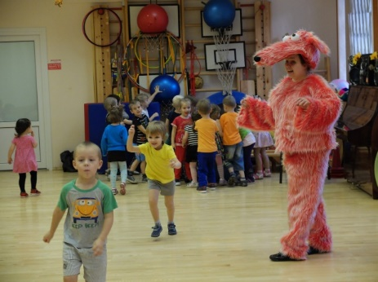
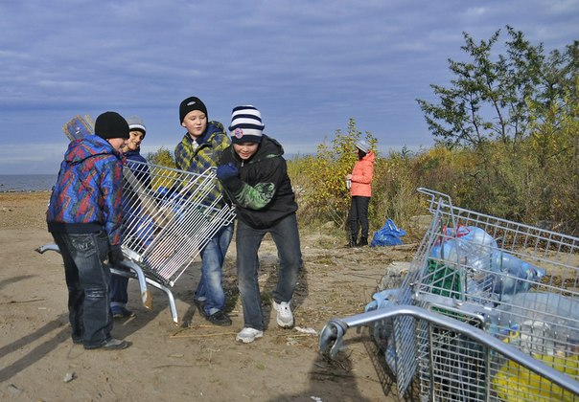
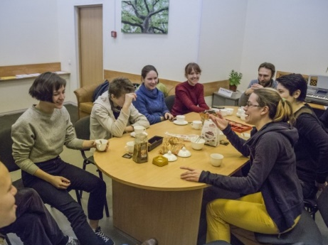
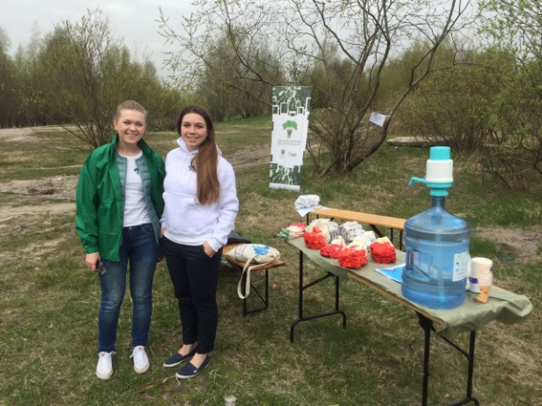
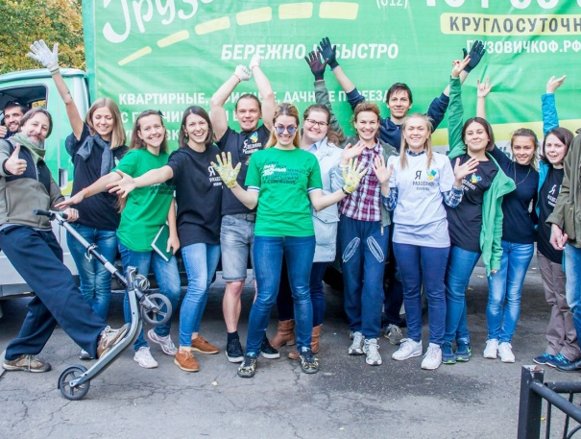
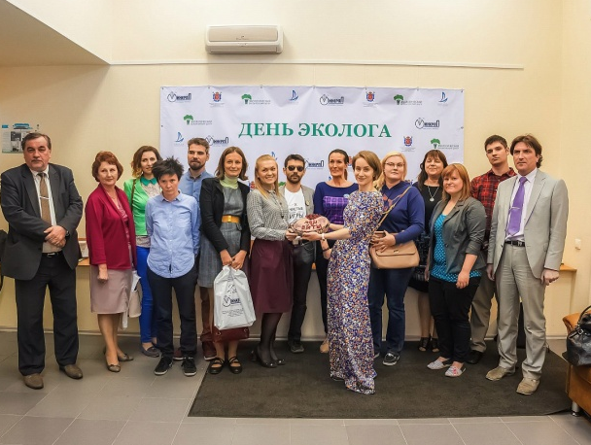
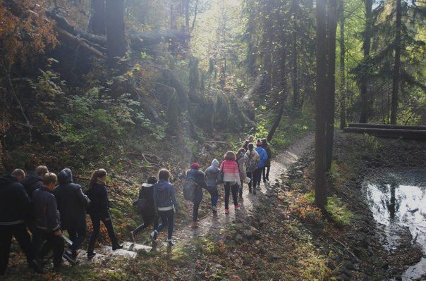
Комитет по природопользованию,
охране окружающей среды
и обеспечению экологической безопасности
Работа с людьми – залог экологической безопасности!
infoeco_spb
infoeco_spb

Slide 12
Комитет по природопользованию,
охране окружающей среды
и обеспечению экологической безопасности
Исполняющий обязанности начальника Отдела внешних связей и экологического просвещения Комитета по природопользованию, охране окружающей среды и обеспечению экологической безопасности Крутой Дмитрий Михайлович
kdm@kpoos.gov.spb.ru / +7 931 326 57 49
Руководитель Экологического волонтерского центра ГГУП «СФ «Минерал» Брагин Павел Николаевич
bragin_pawel@mail.ru /+7 904 333 32 18
Группы в социальных сетях - vk.com/ecovoce
www.facebook.com/ecovoce
infoeco_spb
infoeco_spb

